Slide 1
COMMUNICATING EFFECTIVELY
ALMIRA ALDA VANIA (2015041036)
ARIF RAKHMAN (2016031007)

Slide 2
INTERPERSONAL COMMUNICATION Interpersonal Komunikasi adalah Proses pertukaran informasi yang terjadi secara terus menerus dan melibatkan setidaknya dua individu yang masing-masingnya bertindak baik sebagai pengirim dan penerima pesan atau saling bertukar pesan secara bersamaan.
The Aspects of Interpersonal Communication
Message
Channel
Encoding
Decoding
Noise

Slide 3
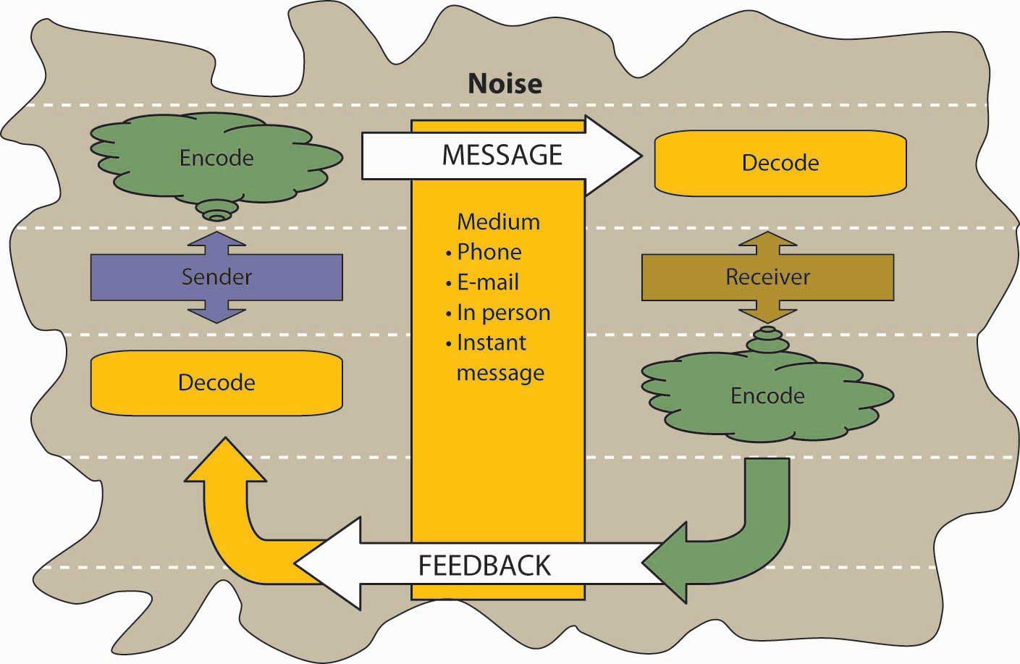

Slide 4
TRANSACTIONAL COMMUNICATION

Slide 5
VERBAL INTERPERSONAL COMMUNICATION
Speaking Skills?

Slide 6
Listening Skills
- Hearing(Mendengar): Proses fisiologis yang terjadi ketika gelombang suara mencapai gendang telinga hingga otak manusia
- Listening(Mendengarkan): Proses kompleks yang terdiri atas mendengar, berpikir, memilih, dan mengorganisasikan informasi, menerjemahkan informasi, merespon situasi, dan mengingat

Slide 7
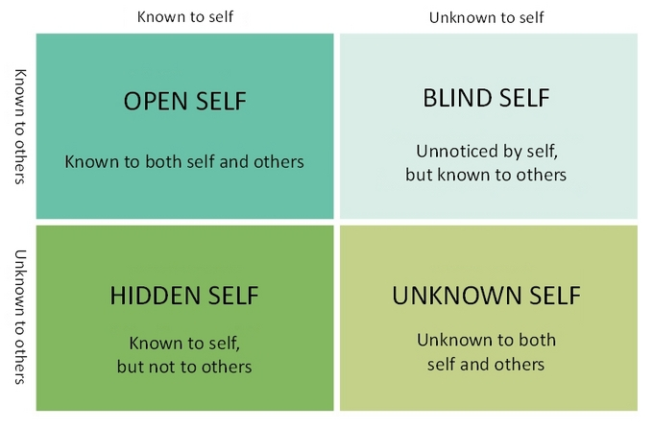
Self-Disclosure: Pengungkapan diri yang dilakukan seseorang kepada orang lain dalam proses komunikasi interpersonal.
- The Johari Window
Self-disclosure in Relationship: Pengungkapan diri yang dilakukan sesorang dalam suatu hubungan
Conflict and Assertiveness

Slide 8
Gender and Verbal Communication
Raport Talk
Self-Disclosure
Interruptions

Slide 9
Barriers to Effective Verbal Communication
- Judging
- Proposing Solution
- Avoiding Others Concerns

Slide 10
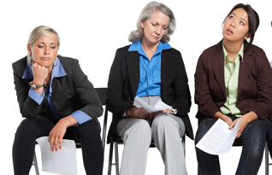
NONVERBAL INTERPERSONAL COMMUNICATION
Dimensions of Nonverbal Communication
Dimensions Of Nonverbal Communication

Slide 11
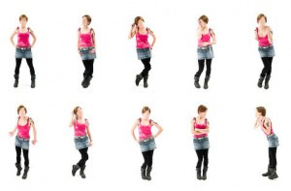
Body Communication
- Gestures
BODY COMMUNICATION
Gestures
Facial Expressions
Eye Communication
Touch Communication

Slide 12
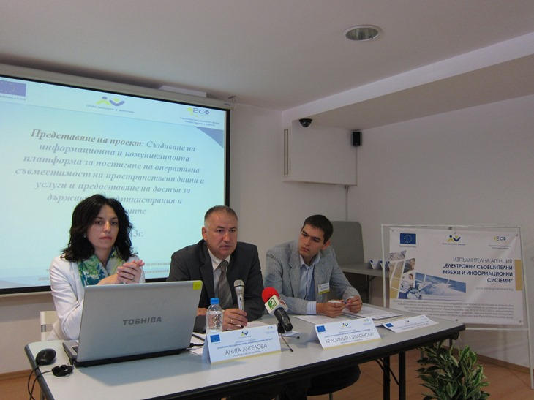
Spatial Communication
SPATIAL COMMUNICATION

Slide 13
SILENT AND PARALANGUAGE

